Slide 1
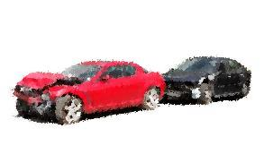
공공 교통사고정보 데이터 시각화, 분석 등 실사례 사용
파이썬 라이브러리를 활용한 데이터 분석
Data Analysis for
Car accidents
컴퓨터공학부 컴퓨터공학과 2015150050 유태준

Slide 2

CONTENTS (목차)
분석 내용
01
03
05
데 이 터
참고 자료
02
04
분석 목표
분석 결과

Slide 3
1. 데이터 – 분석 데이터
▶ 공공데이터 - 2012~2016년도 교통사고사망정보 데이터
발생년 | 발생년월일시 | 발생분 | 주야 | 요일 | 사망자수 | 사상자수 | 중상자수 | 경상자수 | 부상신고자수 | 발생지시도 | 발생지시군구 | 사고유형_대분류 | 사고유형_중분류 | 사고유형 | 법규위반_대분류 | 법규위반 | 도로형태_대분류 | 도로형태 | 당사자종별_1당_대분류 | 당사자종별_1당 | 당사자종별_2당_대분류 | 당사자종별_2당 | 발생위치X_UTMK | 발생위치Y_UTMK | 경도 | 위도
2012 | 2.01E+09 | 10 | 야간 | 수 | 1 | 1 | 0 | 0 | 0 | 경남 | 거창군 | 차대차 | 추돌 | 진행중 추돌 | 운전자법규위반 | 안전운전 의무 불이행 | 단일로 | 기타단일로 | 승용차 | 대형 | 화물차 | 대형 | 1032000 | 1731688 | 127.8532 | 35.58072
2013 | 2.01E+09 | 50 | 야간 | 일 | 1 | 1 | 0 | 0 | 0 | 전북 | 전주시 | 차대사람 | 기타 | 기타 | 운전자법규위반 | 안전운전 의무 불이행 | 교차로 | 교차로부근 | 승용차 | 중형 | 보행자 | 보행자 | 968361 | 1757099 | 127.1498 | 35.80984
2014 | 2.01E+09 | 25 | 주간 | 금 | 1 | 1 | 0 | 0 | 0 | 부산 | 사하구 | 차대차 | 기타 | 기타 | 운전자법규위반 | 안전운전 의무 불이행 | 단일로 | 기타단일로 | 화물차 | 소형 | 원동기장치자전거 | 원동기장치자전거 | 1134712 | 1675987 | 128.9775 | 35.06998
2015 | 2.02E+09 | 50 | 야간 | 월 | 1 | 1 | 0 | 0 | 0 | 경기 | 김포시 | 차대차 | 추돌 | 주정차중 추돌 | 운전자법규위반 | 안전운전 의무 불이행 | 단일로 | 기타단일로 | 화물차 | 소형 | 승합차 | 대형 | 923890 | 1964168 | 126.6369 | 37.67388
2016 | 2.02E+09 | 25 | 주간 | 월 | 1 | 1 | 0 | 0 | 0 | 경기 | 양평군 | 차대차 | 기타 | 기타 | 운전자법규위반 | 안전운전 의무 불이행 | 단일로 | 기타단일로 | 승용차 | 소형 | 자전거 | 자전거 | 1010411 | 1945061 | 127.6178 | 37.50476
<class 'pandas.core.frame.DataFrame'> Int64Index: 23190 entries, 0 to 4118 Data columns (total 27 columns):
발생년 23190 non-null int64 발생년월일시 23190 non-null int64 발생분 23190 non-null int64 주야 23190 non-null object
요일 23190 non-null object 사망자수 23190 non-null int64 사상자수 23190 non-null int64 중상자수 23190 non-null int64
경상자수 23190 non-null int64 부상신고자수 23190 non-null int64 발생지시도 23190 non-null object 발생지시군구 23190 non-null object
사고유형_대분류 23190 non-null object 사고유형_중분류 23190 non-null object 사고유형 23190 non-null object 법규위반_대분류 23190 non-null object 법규위반 23190 non-null object 도로형태_대분류 23190 non-null object 도로형태 23190 non-null object 당사자종별_1당_대분류 23190 non-null object 당사자종별_1당 23190 non-null object 당사자종별_2당_대분류 22365 non-null object 당사자종별_2당 22365 non-null object 발생위치X_UTMK 23190 non-null int64 발생위치Y_UTMK 23190 non-null int64 경도 23190 non-null float64 위도 23190 non-null float64
dtypes: float64(2), int64(10), object(15) memory usage: 5.0+ MB
- 2012년도부터 2016년도 까지의 (사고유형, 좌표, 발생지시도, 구)등을 가지는 교통사고데이터를 concat 함수를 사용하여 합쳐서 사용함

Slide 4
1. 데이터 – 기타 데이터 Ⅰ
▶ skorea_municipalities_geo_simple.josn – 서울시 구별로 지도를 그리는 데이터
{"type":"FeatureCollection","features":[
{"type":"Feature", "id":"강동구", "properties":{"code":"11250","name":"강동구","name_eng":"Gangdong-gu","base_year":"2013"},"geometry":{"type":"Polygon","coordinates":[[[127.11519584981606,37.557533180704915],[127.16683184366129,37.57672487388627],[127.18408792330152,37.55814280369575],[127.16530984307447,37.54221851258693],[127.14672806823502,37.51415680680291],[127.12123165719615,37.52528270089],[127.1116764203608,37.540669955324965],[127.11519584981606,37.557533180704915]]]}}, …
키값으로 행정구역의 값을가지고있는 id와 geometry 라는 실제 서울시 좌표를 꼭지점으로하여 가상의 다각형의 구조를 가진 데이터
Folium 라이브러리 함수인 choropleth함수의 옵션에 넣어서 사용함
▶ data_draw_korea.csv – x, y 칼럼의 오프셋 값으로 가상의 지도를 그리는 데이터
 | 인구수 | shortName | x | y | 면적 | 광역시도 | 행정구역
0 | 202520 | 강릉 | 11 | 4 | 1040.07 | 강원도 | 강릉시
1 | 25589 | 고성(강원) | 9 | 0 | 664.19 | 강원도 | 고성군
2 | 86747 | 동해 | 11 | 5 | 180.01 | 강원도 | 동해시
3 | 63986 | 삼척 | 11 | 8 | 1185.8 | 강원도 | 삼척시
4 | 76733 | 속초 | 9 | 1 | 105.25 | 강원도 | 속초시
5 | 20809 | 양구 | 8 | 0 | 700.8 | 강원도 | 양구군
- 교통사고사망정보 데이터의 발생지시군구 칼럼과 행정구역 칼럼의 값들이 일치하기 때문에 이 것을 키로 하여 inner join 하여 사용함

Slide 5
1. 데이터 – 기타 데이터 Ⅱ (가공 데이터)
▶ pop.kor.csv – 2016년도 전국 인구수 데이터
▶ pop.seoul.csv – 2016년도 서울 인구수 데이터
행정구역별(시군구)(1) | 행정구역별(시군구)(2) | 2016
서울특별시 | 소계 | 9805506
서울특별시 | 종로구 | 154398
서울특별시 | 중구 | 128160
부산광역시 | 서구 | 109916
부산광역시 | 동구 | 87065
대구광역시 | 중구 | 77234
인천광역시 | 동구 | 69449
인천광역시 | 남구 | 416414
경기도 | 수원시 | 1207032
경기도 | 성남시 | 951518
경기도 | 의정부시 | 424722
경기도 | 안양시 | 582049
구별 | 인구수
종로구 | 154398
중구 | 128160
용산구 | 224993
성동구 | 294744
광진구 | 363979
동대문구 | 359935
중랑구 | 399317
성북구 | 451800
강북구 | 316212
pop.kor.csv 파일을 rename 함수를 통해 칼럼의 이름을 변경하고 서울을 기준으로 필터링한후 소계의 값이 있으면 join시 순서가 다르게 들어가므로 drop(0)을 하여 0번행을 제거하고 필요없는 칼럼도 제거하여 가공후 to_csv 함수로 저장된 데이터
교통사고사망정보 데이터의 발생지시군구 칼럼과 구별 칼럼 값과 인덱스가 같으므로 inner join 하여 합쳐서 사용함.
인구수 칼럼을 가지고 전체인구수대비 사상자와 같은 통계를 구하는데 사용함.
- 각 지역의 시를 가지고 있는 칼럼과 군을 가지고 있는 칼럼 그리고 2016년도 인구수를 가지고있는 칼럼으로 구성된 데이터 0번째 행은 전지역의 인구수의 합을 가진 소계값을 가짐

Slide 6
2. 분석 목표
데이터 내 칼럼값을 이용한 단순 비교 분석
- 시와 도를 기준으로 어느지역에서 가장 교통사고가 많이 발생했는지
수학메서드 및 통계메서드를 활용하여 확률 및 통계를 계산하여 분석
- 사망자수에 사상자수를 나누어 사상자율이 얼마나되는지
- 다른 데이터와 결합하여 정확한 통계로 비교할수있는지
최종목표는 위도 경도 칼럼을 가지고 분석한 결과를 시각화
- 사망율이 높은 지역의 구조를 지도로 표시

Slide 7
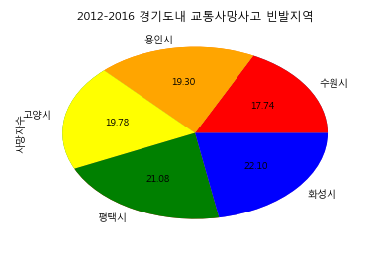
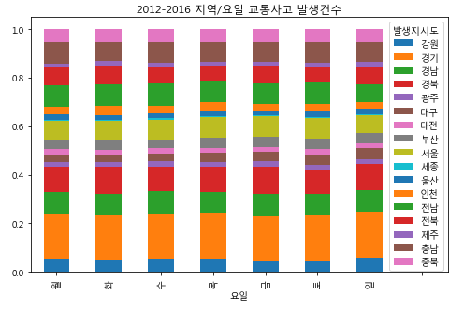
3. 분석 내용 Ⅰ - 지역별 사망자수 분석
2012-2016 교통사고사망정보 데이터를 하나로 합침
어떤 시가 사망자수가 가장높은지 확인
데이터프레임을 사망자수가 가장높은지역으로 필터링함
경기지역을 구별로 그룹화한후 사망자수를 더함
결과를 파이차트로 시각화
경기도는 사망자수 발생자수가 화성시가 가장 높음
crosstab 함수를 이용하여 요일과 시도로 분리함
각행의 합이 1이되도록 설정후 비율을 계산
계산된 값을 누적 막대형 차트로 시각화
경기도가 모든 요일 발생건수가 압도적으로 높음

Slide 8
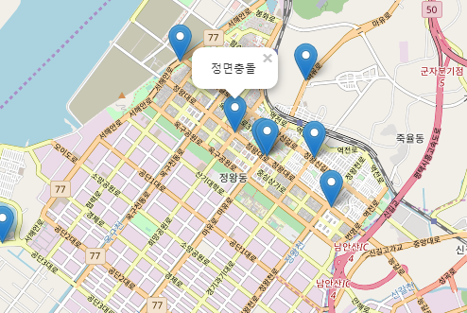
3. 분석 내용 Ⅱ - 특정지역 사고좌표 지도표시
지도를 표시하기 위해 Folium 라이브러리를 설치
시를 경기로 필터링
필터링된 데이터프레임을 군을 시흥시로 필터링
지도로 표시되기에 데이터가 많기 때문에 사상자수 필터링
Folium 라이브러리를 이용해 시작지점을 시흥시 표준좌표로함
마커의 좌표를 데이터프레임내 위도 경도로 함
마커의 팝업이름을 사고유형칼럼의 문자열로하여 생성
생성된 지도를 같은디렉토리에 html 문서로 저장하여 실행
크롬을 사용할경우 지도이름을 입력하여 출력이 가능함
시흥시 정왕동의 경우 정왕역 주변으로 사고가 많이 발생함

Slide 9
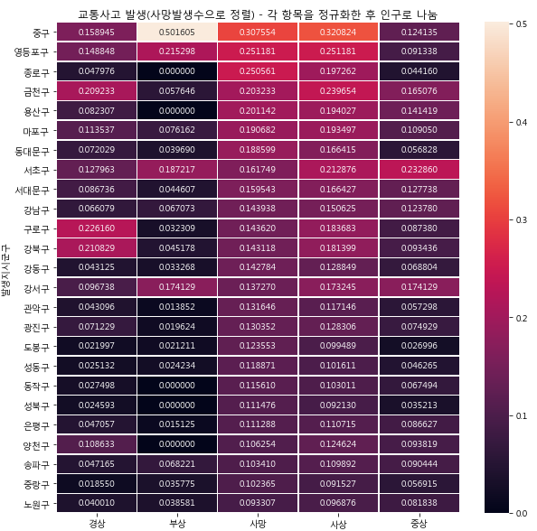
3. 분석 내용 Ⅲ - 서울시 사고지역 시각화 Ⅰ
heatmap을 그리기위해 seaborn 라이브러리를 import
데이터프레임을 서울시로 필터링함
pivot_table을 이용하여 구별로 구분하여 각 칼럼에 합을 누적함
사상자수와 각각의 칼럼값을 이용하여 퍼센트를 구함
KOSIS(국가통계포털)에 2016년도 전국 인구수데이터를 다운받음
전국 인구수데이터를 가져와 서울 구별 인구수 데이터로 가공함
서울인구수데이터와 기존의 분석한 데이터프레임과 합침
각 구별 현황을 보기위해 분석된 값들을 계산하여 정규화함
Heatmap을 이용하여 시각화
서울시 각 인구수로 분석할 경우 중구에 교통사고발생수가 높음

Slide 10
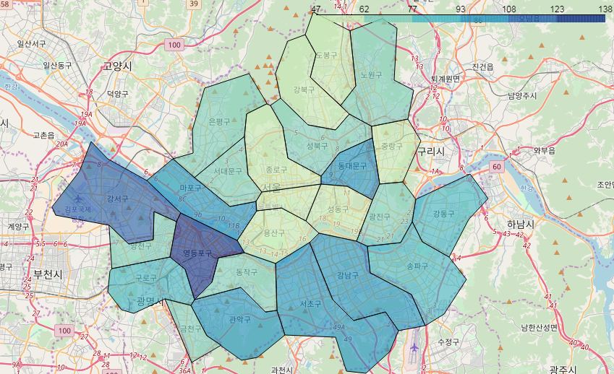
3. 분석 내용 Ⅲ - 서울시 사고지역 시각화 Ⅱ
southkorea github에서 한국 지도 파일을 가져옴
데이터프레임을 서울시로 필터링함
pivot_table을 이용하여 구별로 구분하여 각 칼럼에 합을 누적함
사상자수와 각각의 칼럼값을 이용하여 퍼센트를 구함
KOSIS(국가통계포털)에 2016년도 전국 인구수데이터를 다운받음
전국 인구수데이터를 가져와 서울 구별 인구수 데이터로 가공함
서울인구수데이터와 기존의 분석한 데이터프레임과 합침
각 구별 현황을 보기위해 분석된 값들을 계산하여 정규화함
folium 을 이용해 시작지점을 서울시좌표로 하여 지도생성
choropleth 함수를 이용해 사망자수를 지도에 표시해 시각화
단순 사망자수로 비교해봤을때 영등포구가 가장 높음

Slide 11
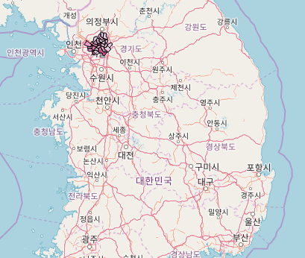
3. 분석 내용 - 문제점
오른쪽 결과와 같이 전국을 구별로 한눈에 보기는 어려움
좁은 지역만 정확하게 표현이 가능함
지리적으로 정확한 지도를 이용하면 정보전달력이 약함
교통사고데이터의 양을 충분히 활용하지 못함
전국규모로 분석하기위해 다양한 예를 찾아봄
정보전달력이 강한 한눈에 들어오는 분석 예제를 찾음

Slide 12
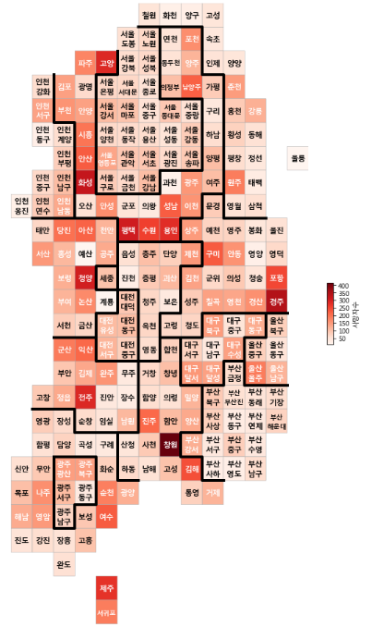
3. 분석 내용 Ⅳ - 전지역 교통사고 분석 시각화
‘버거지수’를 시각화한 분석자료를 참고함
오른쪽과같은 시각화를 위해 data_draw_korea.csv 를 가져옴
pivot_table로 시에따른 구별로 구분하여 각 칼럼에 합을 누적함
각각의 수를 이용해 필요한 값을 구하고 필요없는 데이터를 지움
전국 시각화 데이터와 병합하기 위해 multi_index를 변환
두 데이터의 칼럼을 일치시키기 위한 작업을 수행
기존의 분석데이터프레임과 합침
합쳐서 생긴 x 와 y 칼럼으로 지도를 그리는 함수를 정의함
함수는 위치를 잡고, 도 혹은 시별 경계선을 그린후 데이터를 배치
그후 비교하는 데이터값에 colormap을 적용시키는 과정을 거침
한국 지도를 그리는 함수를 호출하여 결과를 확인함
창원시가 2012~2016년도 교통사고 사상자수가 가장 높음

Slide 13
4. 분석 결과
분석한 결과를 보면 서울이 교통사고 발생이 생각보다 높지 않음
경상남도 창원시에 교통사고 사망자, 사상자수가 가장 많다는 분석결과가 나옴
서울에 경우 중구 서울역쪽에 교통사고 발생비율이 높음
전국으로 비교시 서울은 사상자수가 적고 사망율보다 경상자비율이 높음
신고자율은 경상남도 고성이 높으며 사상자수는 경기도 쪽으로 몰려있음
또한 전라남도 곡성군에 경상자율이 가장 높음
이외에 분석을 더하게된다면 경상남도 창원시를 중점으로
Folium 라이브러리를 활용하여 자세한 분석을 해보고 싶음

Slide 14
5. 참고 자료
대한민국 위도 경도 표준
- https://kor.timegenie.com
Jupyter Notebook 기본 브라우저 변경방법
- http://hssuh.tistory.com
서울시 지도 JSON 파일 (skorea_municipalities_geo_simple.json)
- https://github.com/southkorea/seoul-maps
대한민국 지도 시각화 CSV 파일 (data_draw_korea.csv)
- https://github.com/snscrawler/DataAnalysis
버거지수 시각화 분석
- http://nbviewer.jupyter.org/gist/hyeshik
KOSIS 국가통계포털 사이트 전국 인구수 데이터 (pop_kor.csv)
- http://kosis.kr/index/index.do
① KOSIS 국가통계포털 사이트 접속
② ‘통계시각화콘텐츠’에 ‘인구로 보는 대한민국’ 클릭
③ ‘숫자로 보는 인구’에 ‘인구와 가구’ 클릭
④ ‘시군구별 순위’ 클릭후 ‘통계표 더보기’ 클릭후 CSV 파일로 다운로드
folium 라이브러리 사용 방법
- http://folium.readthedocs.io
공공데이터포털 사이트 교통사고정보 데이터 (accident_2012~2016.csv)
- https://www.data.go.kr

